Slide 1


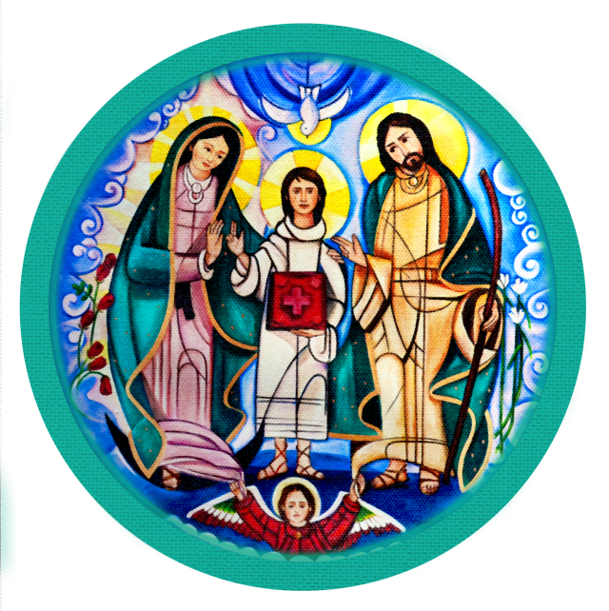
PROYECTOS AREA V
Equipo Coordinador Nacional
2019-2022
Movimiento Familiar Cristiano
1ra. REUNION BLOQUE
"Familias convertidas al amor de Dios, testimonio vivo de santidad"

Slide 2

PROYECTOS
1.- Promover actividades para apoyar que el Equipo Zonal, cuente con Asistente Eclesial.
2.-Promover con efectividad la vivencia de los tiempos litúrgicos.
3.- Asegurar la correcta planeación y ejecución de los Momentos Fuertes.
4.- Fortalecer y profundizar en la vida espiritual de los servidores.
DIARIO ESPIRITUAL.
ORACION CONSTANTE
5.- Revitalizar los Colegios de Asistentes Eclesiales y su implantación en la Diócesis que no se han realizado.
"Familias convertidas al amor de Dios, testimonio vivo de santidad

Slide 3
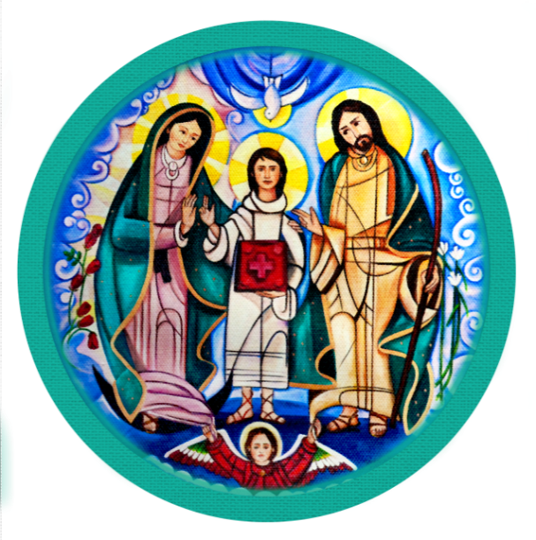
PROYECTO: Promover actividades para apoyar que el equipo zonal cuente con Asistente Eclesial
Equipo Coordinador Nacional
2019-2022
Movimiento Familiar Cristiano
"Familias convertidas al amor de Dios, testimonio vivo de santidad"

Slide 4
PROYECTO: Promover actividades para apoyar que el equipo zonal cuente con Asistente Eclesial
1.-ACTIVIDAD A DESARROLLAR
Área V Diocesana y de Sector deben motivar a los Sacerdotes, Seminaristas, Diáconos y Religiosos (a) para que apoyen en la reunión del equipo zonal en los Sectores.
"Familias convertidas al amor de Dios, testimonio vivo de santidad

Slide 5
PROYECTO: Promover actividades para apoyar que el equipo zonal cuente con Asistente Eclesial
OBJETIVO:
Lograr la participación activa de los Asistentes Eclesiales en los equipos zonales.
JUSTIFICACION:
Para que los promotores de equipos básicos logren la correcta aplicación de la metodología obteniendo mejores resultados en el proceso de conversión.
"Familias convertidas al amor de Dios, testimonio vivo de santidad

Slide 6
PROYECTO: Promover actividades para apoyar que el equipo zonal cuente con Asistente Eclesial
PROCESO:
1.- Hacer una primera cita informal con el Sacerdote para conocerse y dar confianza (invitarlo a comer, cenar, etc.)
2.-Hacer una segunda cita para mostrarle la información referente al MFC.
3.- Invitarlo a la reunión zonal, presentándole el libro e indicándole el tema y el momento de su participación, así como el resto del desarrollo del tema.
4.- Estar pendiente de sus necesidades personales y parroquiales.
5.- Área V de Sector debe mantener informado al sacerdote de las actividades anexas a su responsabilidad (Reuniones Generales, Momentos Fuertes)
"Familias convertidas al amor de Dios, testimonio vivo de santidad

Slide 7
PROYECTO: Promover actividades para apoyar que el equipo zonal cuente con Asistente Eclesial
FECHA COMPROMISO:
Del inicio del ciclo (01 de Septiembre al 15 de Octubre)
"Familias convertidas al amor de Dios, testimonio vivo de santidad

Slide 8
PROYECTO: Promover actividades para apoyar que el equipo zonal cuente con Asistente Eclesial
2.-ACTIVIDAD A DESARROLLAR
Área V Diocesana motivarán para que los sectores visiten al seminario de la Diócesis para presentarles las bondades del MFC a los seminaristas.
"Familias convertidas al amor de Dios, testimonio vivo de santidad

Slide 9
PROYECTO: Promover actividades para apoyar que el equipo zonal cuente con Asistente Eclesial
OBJETIVO:
Informar en un trato directo a los futuros sacerdotes.
JUSTIFICACION:
Para que cuando sean sacerdotes tengan ya un mejor panorama y una buena impresión del MFC.
"Familias convertidas al amor de Dios, testimonio vivo de santidad

Slide 10
PROYECTO: Promover actividades para apoyar que el equipo zonal cuente con Asistente Eclesial
PROCESO:
1.- Área V Diocesana contactará al Rector del Seminario para conseguir el permiso de visita.
2.- Área V Diocesana organizará la visita con todos los sectores de la Diócesis.
3.- En las visitas llevarles información, un refrigerio para convivir con ellos.
4.- Se promoverá que los ECS apoyen adoptando algún seminarista que ocupe apoyo económico.
5.- Agendar las citas al Seminario desde el inicio del ciclo para poder que las den lo mas pronto posible.
"Familias convertidas al amor de Dios, testimonio vivo de santidad

Slide 11
PROYECTO: Promover actividades para apoyar que el equipo zonal cuente con Asistente Eclesial
FECHA COMPROMISO:
Del inicio del ciclo para buscar las citas (01 de Septiembre al 15 de Octubre)
"Familias convertidas al amor de Dios, testimonio vivo de santidad

Slide 12
PROYECTO: Promover con efectividad la vivencia de los tiempos litúrgicos
Equipo Coordinador Nacional
2019-2022
Movimiento Familiar Cristiano
"Familias convertidas al amor de Dios, testimonio vivo de santidad"

Slide 13
PROYECTO: Promover con efectividad la vivencia de los tiempos litúrgicos
1.-ACTIVIDAD A DESARROLLAR
Área V de Sector deberá participar en la organización de la Reunión General enriqueciendo la esencia de la misma.
"Familias convertidas al amor de Dios, testimonio vivo de santidad

Slide 14
PROYECTO: Promover con efectividad la vivencia de los tiempos litúrgicos
OBJETIVO:
Lograr que sea mas claro y entendible el tiempo litúrgico que se está viviendo.
JUSTIFICACION:
Para lograr que se de el proceso de conversión de manera mas eficaz
"Familias convertidas al amor de Dios, testimonio vivo de santidad

Slide 15
PROYECTO: Promover con efectividad la vivencia de los tiempos litúrgicos
PROCESO:
1.- Área V de Sector se unirá a la reunión de zona, donde se organizará la Reunión General.
2.-Area V de Sector aportará lo necesario para que junto con los zonales fortalezcan la esencia de la Reunión General.
3.- Durante el desarrollo de la Reunión General se incluirá una explicación del Año Litúrgico, para complementar la catequesis.
"Familias convertidas al amor de Dios, testimonio vivo de santidad

Slide 16
PROYECTO: Promover con efectividad la vivencia de los tiempos litúrgicos
4.-Area V Nacional elaborará pequeñas capsulas complementarias al Tiempo Litúrgico que se está viviendo y que las áreas V Diocesanas las comparta con su membresía.
5.-Area V Nacional elaborará cuestionario para reforzar el tiempo litúrgico que vivieron.
"Familias convertidas al amor de Dios, testimonio vivo de santidad

Slide 17
PROYECTO: Promover con efectividad la vivencia de los tiempos litúrgicos
FECHA COMPROMISO:
Antes, Durante y Después de la Reunión General.
"Familias convertidas al amor de Dios, testimonio vivo de santidad

Slide 18
Equipo Coordinador Nacional
2019-2022
Movimiento Familiar Cristiano
PROYECTO: Asegurar la correcta planeación y ejecución de los momentos fuertes
"Familias convertidas al amor de Dios, testimonio vivo de santidad"

Slide 19
PROYECTO: Asegurar la correcta planeación y ejecución de los momentos fuertes
1.-ACTIVIDAD A DESARROLLAR
El Área V Diocesana junto con el área V de Sector, supervisará la correcta aplicación de los medios e instrumentos que utiliza el MFC para los momentos fuertes.
"Familias convertidas al amor de Dios, testimonio vivo de santidad

Slide 20
PROYECTO: Asegurar la correcta planeación y ejecución de los momentos fuertes
OBJETIVO:
Lograr que los equiperos vivan sus momentos fuertes en las fechas programadas de acuerdo al nivel que este viviendo.
JUSTIFICACION:
Para que el proceso de conversión se dé adecuadamente.
"Familias convertidas al amor de Dios, testimonio vivo de santidad

Slide 21
PROYECTO: Asegurar la correcta planeación y ejecución de los momentos fuertes
PROCESO:
Área V Diocesana y de Sector se encargarán de invitar y capacitar técnicamente a los matrimonios facilitadores de los momentos fuertes.
Área V Diocesana y de Sector serán responsables de la preparación y vida espiritual de los matrimonios facilitadores.
Área V Diocesana y de Sector son los responsables de calendarizar, al inicio del CBF, para que estén en posibilidad de planificar sus tiempos y economías para vivirlos.
"Familias convertidas al amor de Dios, testimonio vivo de santidad

Slide 22
PROYECTO: Asegurar la correcta planeación y ejecución de los momentos fuertes
FECHA COMPROMISO:
De Conformidad a la calendarización que hayan hecho al inicio del CBF.
"Familias convertidas al amor de Dios, testimonio vivo de santidad

Slide 23
Equipo Coordinador Nacional
2019-2022
Movimiento Familiar Cristiano
PROYECTO: Fortalecer y profundizar en la vida espiritual de los servidores
"Familias convertidas al amor de Dios, testimonio vivo de santidad"

Slide 24
PROYECTO: Fortalecer y profundizar en la vida espiritual de los servidores
1.-ACTIVIDAD A DESARROLLAR.
Área V Nacional promoverá un DIARIO ESPIRITUAL, que sirva para autoevaluarnos de nuestra relación diaria con Dios
"Familias convertidas al amor de Dios, testimonio vivo de santidad

Slide 25
PROYECTO: Fortalecer y profundizar en la vida espiritual de los servidores
OBJETIVO:
Alcanzar un crecimiento espiritual, escribiendo una autoevaluación diaria.
JUSTIFICACION:
Como servidores de Jesús debemos esforzarnos todos los días, mediante nuestras acciones, para alcanzar nuestro crecimiento espiritual.
"Familias convertidas al amor de Dios, testimonio vivo de santidad

Slide 26


Diario Espiritual

Slide 27


¿Qué es un diario espiritual?
Es una herramienta donde realizamos el registro de nuestros pensamientos y descubrimientos espirituales.

Slide 28

Es muy útil para reflexionar y repasar en lo que hemos aprendido a través de la Escritura y las experiencias de la vida.

Slide 29

¿Para qué nos sirve?

Slide 30
Confesemos
Anotemos
Logros (consolaciones) Metas Oraciones Avances en mi seguimiento a Cristo
Temores Frustraciones Inseguridades Disgustos
Nos ayuda a estar más en comunicación con Dios.
Podemos dirigirnos al Señor y sincerarnos con Él y con nosotros mismos.

Slide 31
También nos puede servir para:
Interpretar y meditar sobre los pasajes de las Escrituras.
Apuntar los progresos que uno ha hecho en las disciplinas espirituales que practica.
Ver hacia dónde va nuestra relación con Dios.
Reflexionar más a fondo sobre cómo obra el Señor en nuestra vida.

Slide 32
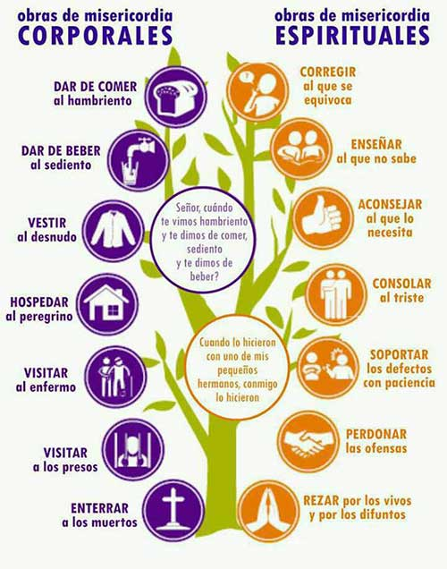
También nos puede servir para:

Slide 33
También podemos escribir el avance que tengamos de ayunar en los siguientes aspectos:
Juzgar a otros; llénate del Cristo que vive en ellos. Palabras hirientes; llénate de frases que purifican. Descontento; llénate de gratitud. Enojos; llénate de paciencia. Pesimismo; llénate de optimismo. Preocupaciones; llénate de confianza en Dios. Quejarte; llénate de apreciar lo que te rodea.

Slide 34
También podemos escribir el avance que tengamos de ayunar en los siguientes aspectos:
8. Presiones que no cesan; llénate de una oración que no cesa. 9. Amargura; llénate de perdón. 10. Importancia de tu mismo; llénate de compasión por los demás. 11. Ansiedad personal; llénate de esperanza eterna en Cristo crucificado. 12. Desaliento; llénate de esperanza. 13. Pensamientos de debilidad; llénate de las promesas que inspiran. 14. Todo lo que te separe de Jesús; llénate de todo lo que a El te acerque.

Slide 35
Actos sencillos de caridad
Sonreír ¡Un cristiano siempre es alegre! Saludar con alegría a esas personas que ves a diario. Recordarle a los demás cuánto los amas. Escuchar la historia del otro, sin prejuicios, con amor. Detenerte para ayudar. Estar atento a quien te necesita. Levantarle los ánimos a alguien. Celebrar las cualidades o éxitos de otro.

Slide 36
Actos sencillos de caridad
8. Corregir con amor, no callar por miedo. 9. Ayudar cuando se necesite para que otro descanse. 10. Seleccionar lo que no usas y regalarlo a quien lo necesita. 11. Tener buenos detalles con los que están cerca de ti. 12. Limpiar lo que uso en casa. 13. Ayudar a los demás a superar obstáculos. 14. Llamar por teléfono a tus padres.

Slide 37

Beneficios de llevar un diario espiritual

Slide 38
Beneficios
Hacer balance de nuestras vivencias
Pensar en nuestra relación con Dios
Entrar en la presencia de Dios
Asimilar cómo obra el Señor en mi vida
Recordar lo que Dios nos ha dicho
Impulsar progresos de relación con Dios
Avanzar en mi renovación interior
Observar mi patrón de conducta
Mejorar mi relación con el prójimo

Slide 39

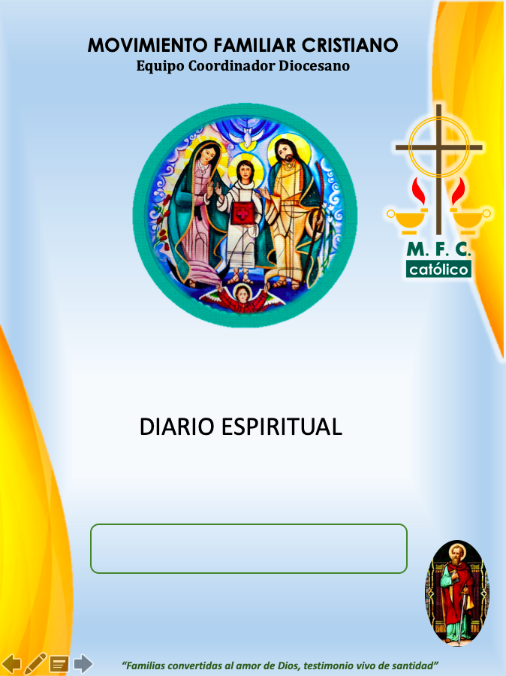

Formas de llevar el diario espiritual

Slide 40


El compromiso es escribir diariamente

Slide 41
¿Cuándo debo escribir?
Apartar un horario especifico todos los días.
Lugar tranquilo y sin distracciones.
No importa si es por la mañana, a medio día o antes de acostarse.

Slide 42
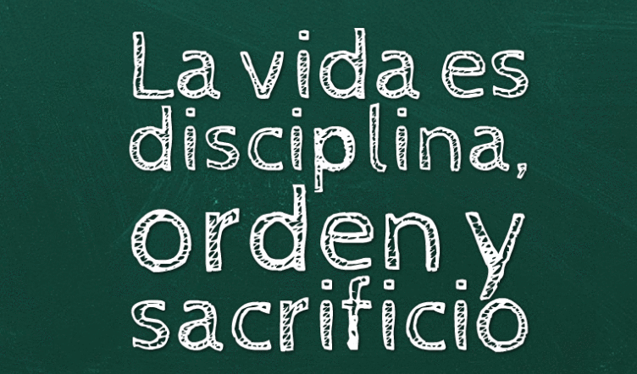

Slide 43
PROYECTO: Fortalecer y profundizar en la vida espiritual de los servidores
FECHA COMPROMISO:
De octubre del 2019.
"Familias convertidas al amor de Dios, testimonio vivo de santidad

Slide 44
Equipo Coordinador Nacional
2019-2022
Movimiento Familiar Cristiano
PROYECTO
ORACION
CONSTANTE
"Familias convertidas al amor de Dios, testimonio vivo de santidad"

Slide 45

OBJETIVO :
Lograr que nos convirtamos en un Equipo de Oración Constante, todo el MFC Nacional.
"Familias convertidas al amor de Dios, testimonio vivo de santidad

Slide 46
JUSTIFICACION:
Aprovechar el poder de la Oración y la Dimensión del MFC, para poner en manos de Dios necesidades propias de la Sociedad.
"Familias convertidas al amor de Dios, testimonio vivo de santidad

Slide 47
PROCESO:
1.-Área V Nacional elaborará un cuadro de distribución de horas de Oración, que empiece de las 6:00am. A las 6.00pm., asignando nombre del Matrimonio por hora del ECN Sede, incluyendo Jóvenes y MaRe.
"Familias convertidas al amor de Dios, testimonio vivo de santidad

Slide 48
2.- Los PN le harán un cuadro de Distribución por horas a los SNR.
3.- Los SNR harán un cuadro de distribución por horas, a los PD de su Región.
"Familias convertidas al amor de Dios, testimonio vivo de santidad

Slide 49
4.- Los PD junto con el Área V Diocesana, elaborarán un cuadro de distribución por horas que empiece de las 6am a las 6pm. Para asignar matrimonios de su Equipo Diocesano cubriendo las 12 horas, incluyendo a ECDJ y MaRe.
"Familias convertidas al amor de Dios, testimonio vivo de santidad

Slide 50
5.- Los PD junto con el Área V Diocesana, convocarán a los Secretarios de Sector junto con sus Áreas V de Sector, para que elaboren el cuadro de distribución de las 12 hrs. Con los matrimonios de su Equipo incluyendo jóvenes, MaRes, Zonales y Promotores, para que cubran cada uno una hora de Oración.
"Familias convertidas al amor de Dios, testimonio vivo de santidad

Slide 51
CONCLUSION:
De esta manera cada hora del periodo propuesta estará cubierto por varios matrimonios, jóvenes y MaRes, de tal manera que la Oración no se detenga.
"Familias convertidas al amor de Dios, testimonio vivo de santidad

Slide 52
NOTA:
Sabemos que podemos tener limitaciones por labores propias del día, como el trabajo por eso cada quién decidirá de acuerdo a su condición como vive su Oración en el tiempo que este asignado.
"Familias convertidas al amor de Dios, testimonio vivo de santidad

Slide 53
EJEMPLO:
Una pequeña oración al inicio (Padre Nuestro, Ave María) y ofrecer nuestra actividad de manera especial para que nuestro trabajo tenga un sentido trascendental y al final de la hora terminar con otra oración, lo mas importante es que nuestra mente y corazón esté conectada con DIOS, de manera especialísima en esa hora.
"Familias convertidas al amor de Dios, testimonio vivo de santidad

Slide 54
LISTA DE NECESIDADES EN GENERAL:
Por la Paz -Por todos los enfermos
Por Respeto a la Vida -Por los que no tienen trabajo
Por la Familia -Por los niños de la calle
Por los Sacerdotes -Por las buenas cosechas
Por el Papa -Por aquellos matrimonios que
Por los Migrantes están pasando por dificultades.
Por los Gobernantes
"Familias convertidas al amor de Dios, testimonio vivo de santidad

Slide 55
PROYECTO: Fortalecer y profundizar en la vida espiritual de los servidores
CALENDARIZACION
ACTIVIDAD | OCTUBRE | NOVIEMBRE | DICIEMBRE | ENERO | FEBRERO
Elaboración de cuadro de Oración Constante
Área V Nacional al ECN Sede
Presidente Nacional a los SNR
SNR a los PD de su Región
PD y Área V Diocesana al ECD Sede
PD y Área V Diocesana al ECS
SS y Área V de Sector a los Zonales y Promotores
"Familias convertidas al amor de Dios, testimonio vivo de santidad

Slide 56
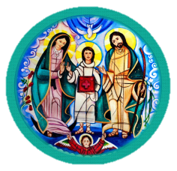

PROYECTO: Fortalecer y profundizar en la vida espiritual de los servidores
"Familias convertidas al amor de Dios, testimonio vivo de santidad

Slide 57
PROYECTO: Fortalecer y profundizar en la vida espiritual de los servidores
1.-ACTIVIDAD A DESARROLLAR.
Área V Diocesana y de Sector promoverán las acciones propuestas por el ECN que se encuentran en su calendario Trianual, así como la Cita Bíblica y actividad semanal.
"Familias convertidas al amor de Dios, testimonio vivo de santidad

Slide 58
PROYECTO: Fortalecer y profundizar en la vida espiritual de los servidores
OBJETIVO:
Realizar pequeñas acciones concretas que nos permitan trabajar nuestro interior, para mejorar nuestra relación con Dios y con el prójimo.
JUSTIFICACION:
Al momento de realizar estas acciones tangibles y visibles contribuimos a mejorar nuestro entorno y de esa manera construimos una mejor sociedad
"Familias convertidas al amor de Dios, testimonio vivo de santidad

Slide 59
PROYECTO: Fortalecer y profundizar en la vida espiritual de los servidores
PROCESO:
Dentro del calendario se incluye en cada inicio de semana una acción concreta.
Área V Nacional exhortará al inicio de semana dando énfasis en la acción.
Dicha acción se compartirá desde de el ECN Pleno.
En lo sucesivo se hará llegar a los PD y área V Diocesana, para que a su vez ellos compartan al ECD, ECS, Zonales y Promotores de EB con el apoyo del área V de sector.
"Familias convertidas al amor de Dios, testimonio vivo de santidad

Slide 60
Equipo Coordinador Nacional
2019-2022
Movimiento Familiar Cristiano
PROYECTO: Revitalizar los Colegios de Asistentes Eclesiales y su Implementación
en la Diócesis que no se han realizado.
"Familias convertidas al amor de Dios, testimonio vivo de santidad"

Slide 61
PROYECTO: Revitalizar los Colegios de Asistentes Eclesiales y su Implementación
En la Diócesis que no se han realizado.
1.-ACTIVIDAD A DESARROLLAR.
Área V Nacional promoverá la importancia de la Reunión del Colegio de Asistentes Eclesiales.
"Familias convertidas al amor de Dios, testimonio vivo de santidad

Slide 62
PROYECTO: Revitalizar los Colegios de Asistentes Eclesiales y su Implementación
En la Diócesis que no se han realizado.
OBJETIVO:
Lograr que los Sacerdotes asistan y valoren la oportunidad de reunirse para conocer las bondades del MFC y estrechen sus lazos de amistad.
JUSTIFICACION:
Los Sacerdotes son importantes y necesarios para nuestro movimiento, por lo tanto debemos buscar momentos para hacerlos sentir queridos.
"Familias convertidas al amor de Dios, testimonio vivo de santidad

Slide 63
PROYECTO: Revitalizar los Colegios de Asistentes Eclesiales y su Implementación
En la Diócesis que no se han realizado.
PROCESO:
1.- Área V Nacional efectuará una revisión para saber cuales son la Diócesis que no cuentan con el Colegio de Asistentes.
2.- Área V Nacional y Asistente Eclesial Nacional apoya, motiva y asesora para que se efectúen los Colegios de Asistentes.
"Familias convertidas al amor de Dios, testimonio vivo de santidad

Slide 64
PROYECTO: Revitalizar los Colegios de Asistentes Eclesiales y su Implementación
En la Diócesis que no se han realizado.
3. El área V Diocesana programará las fechas para la realización de los Colegios de Asistentes y la hará llegar al Área V Nacional.
4. Área V de Sector invitará y agendará con tiempo a sus Sacerdotes, Diáconos, Religiosos del sector.
"Familias convertidas al amor de Dios, testimonio vivo de santidad

Slide 65
PROYECTO: Revitalizar los Colegios de Asistentes Eclesiales y su Implementación
En la Diócesis que no se han realizado.
FECHA COMPROMISO:
Enero del 2020.
"Familias convertidas al amor de Dios, testimonio vivo de santidad

Slide 66
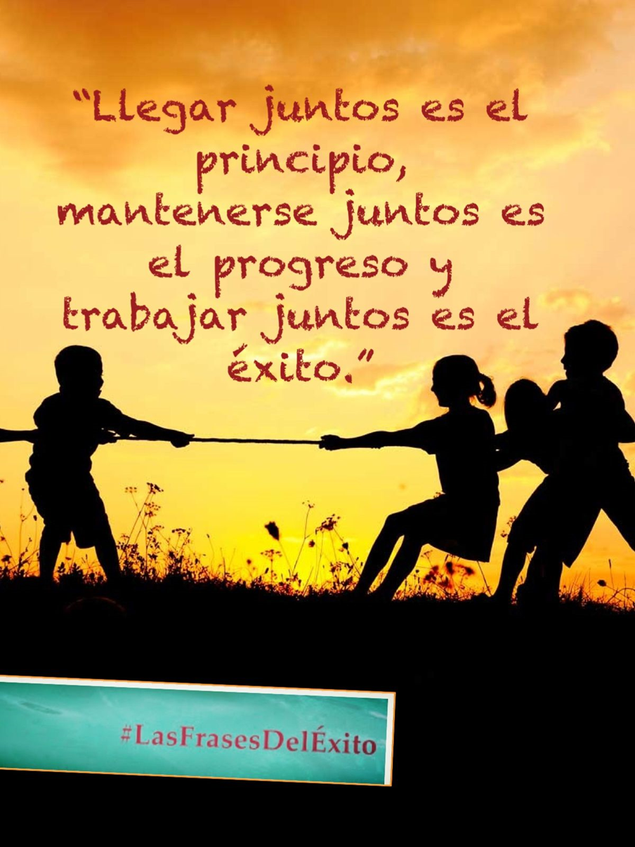

Slide 67
Les deseamos:
Que lleguen Juntos es el PRINCIPIO…… YA ESTAN AQUÍ EN LA REUNION DE BLOQUE.
Mantenerse juntos es el PROGRESO……. VENDRAN ADVERSIDADES…. PERO MANTENGANSE FIRMES COMO EQUIPO…. EL OBJETIVO QUE TENEMOS ES GRANDE.
Trabajar Juntos es el ÉXITO………….. Y SI TRABAJAN EN EQUIPO Y JUNTOS AL FINAL DEL TRIENIO SENTIRAN UNA GRAN SATISFACCIÓN DEL DEBER CUMPLIDO!
"Familias convertidas al amor de Dios, testimonio vivo de santidad

Slide 68


Equipos trabajando en los Proyectos.
Contamos
con su apoyo!
"Familias convertidas al amor de Dios, testimonio vivo de santidad

Slide 69
MUCHAS GRACIAS!
"Familias convertidas al amor de Dios, testimonio vivo de santidad

